Slide 1
흑백 데이터셋을 이용한 불량검출

Slide 2

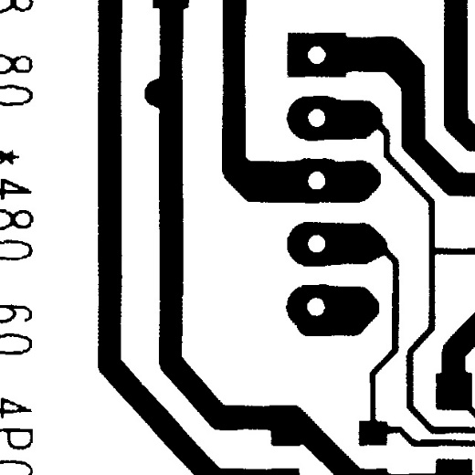
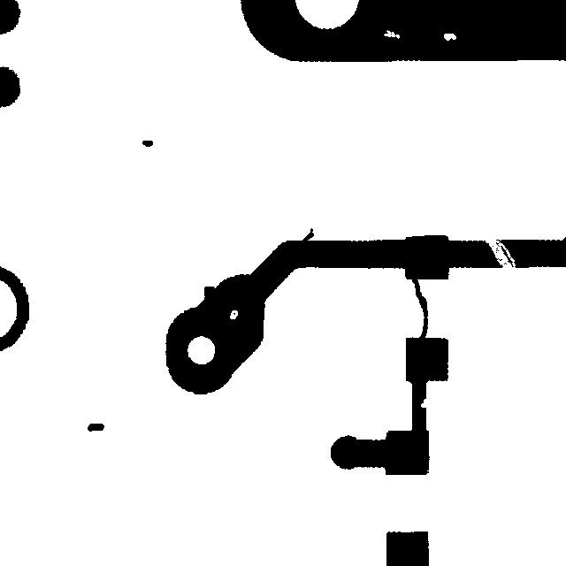
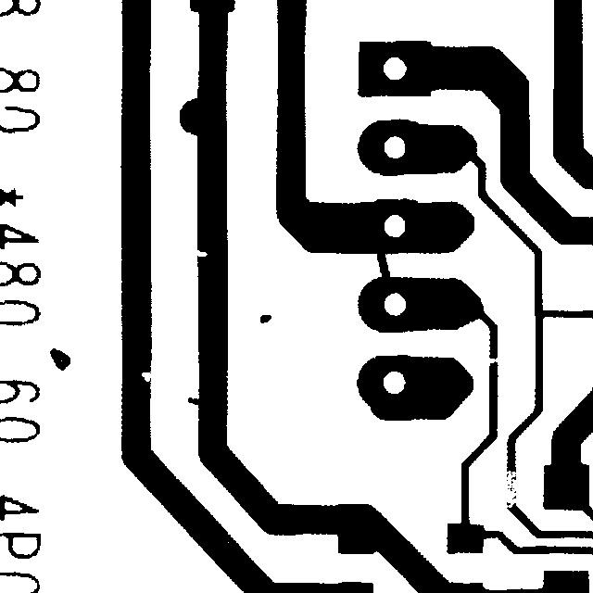
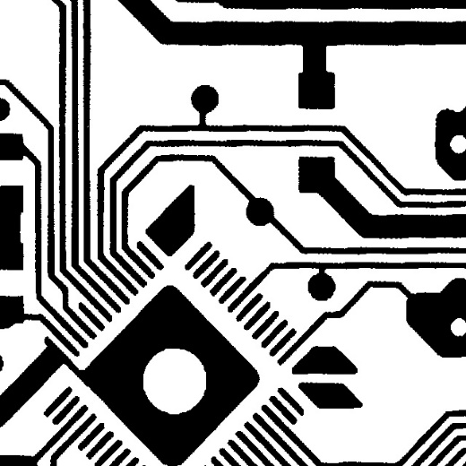
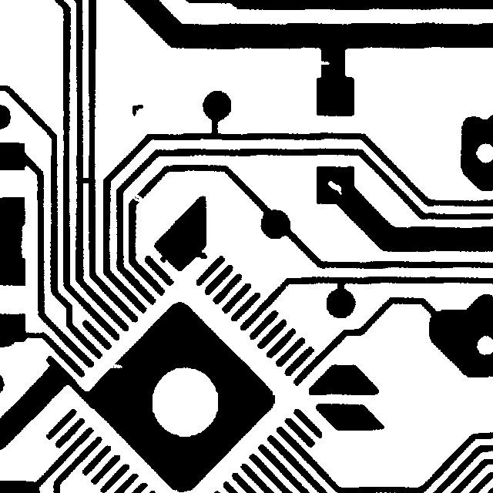
사용한 데이터셋
정상 PCB
불량 PCB
출처 : https://github.com/Charmve/Surface-Defect-Detection/tree/master

Slide 3
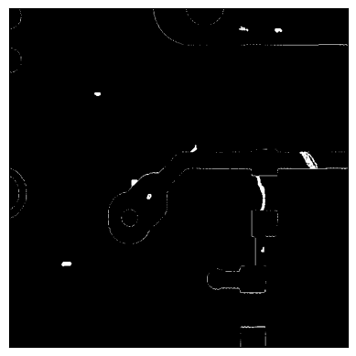
사용한 데이터셋
정상 PCB와 불량 PCB와의 차이를 시각화

Slide 4
데이터 전처리
Data Slicing

Slide 5
학습시킨 PCB 결함 종류
Open(회로 개방) : 특정 지점에서 회로가 끊어져 전류가 흐르지 않는 것
Short(회로 단락) : 두 개 이상의 회로 경로 간에 의도하지 않은 연결이 발생하는 것
Copper(구리 결함) : 불필요한 구리가 남아있는 경우
Mousebit(마우스 바이트) : 구리 패턴의 일부가 불완전하게 제거되어
패턴이 불완전하게 남아 있는 경우
Pin-hole(핀 홀) : 금속층에 미세한 구멍이 생기는 것
Spur(스퍼) : PCB에서 구리 패턴이 의도하지 않은 방향으로 돌출되거나 불필요하게 확장되는 것

Slide 6




학습시킨 PCB 결함 종류
Open(회로 개방) : 특정 지점에서 회로가 끊어져 전류가 흐르지 않는 것

Slide 7



학습시킨 PCB 결함 종류
Short(회로 단락) : 두 개 이상의 회로 경로 간에 의도하지 않은 연결이 발생하는 것

Slide 8



학습시킨 PCB 결함 종류
Copper(구리 결함) : 불필요한 구리가 남아있는 경우

Slide 9



학습시킨 PCB 결함 종류
Mousebit(마우스 바이트) : 구리 패턴의 일부가 불완전하게 제거되어
패턴이 불완전하게 남아 있는 경우

Slide 10


학습시킨 PCB 결함 종류
Pin-hole(핀 홀) : 금속층에 미세한 구멍이 생기는 것

Slide 11




학습시킨 PCB 결함 종류
Spur(스퍼) : PCB에서 구리 패턴이 의도하지 않은 방향으로 돌출되거나 불필요하게 확장되는 것

Slide 12


데이터 증강
Data Augmentation
상하, 좌우 대칭
90$°$회전
크기 조절

Slide 13
데이터 증강

Slide 14
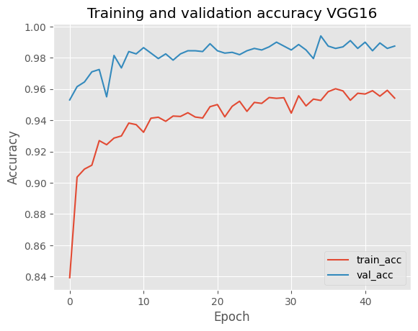
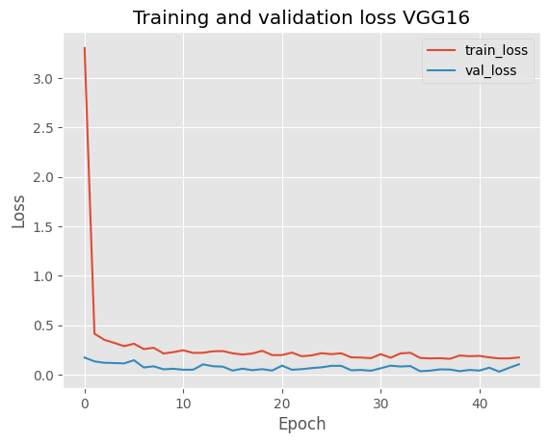
Model History(VGG16)
Max_val_accuracy : 0.9940
Min_val_loss : 0.0359
학습 횟수에 따른 accuracy(예측), loss(손실)

Slide 15
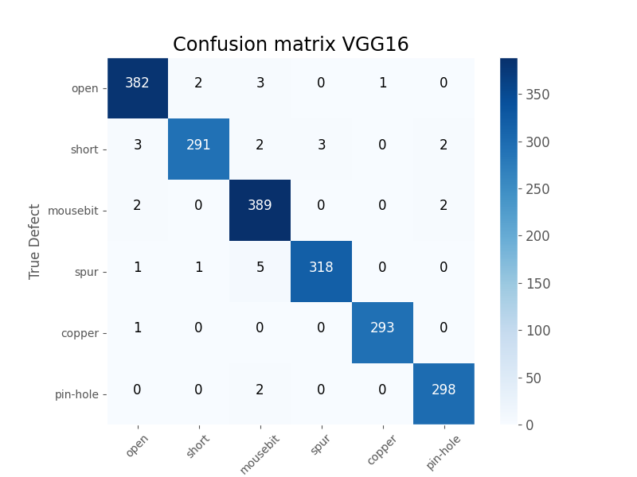
혼동 행렬 (Confusion matrix)
지도학습으로 훈련된
모델의 성능을 시각화
382 + 291 + 389 + 318 + 293 + 298
= 1971
1971 / 2001 = 0.9850074962518741

Slide 16
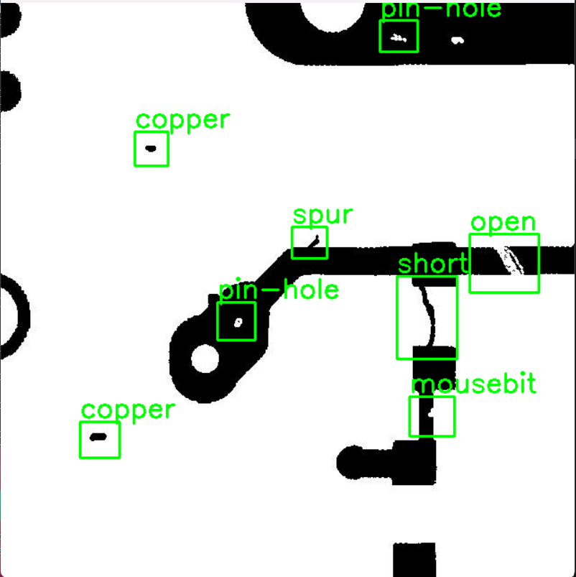
모델 테스트
Opencv를 활용한 모델 테스트
drag and drop을 통해 영역을 지정
지정한 영역에 대한 결함 예측 후 시각화

Slide 17
실물 데이터셋을 이용한 불량검출

Slide 18
사용한 데이터셋
12개의 정상 PCB와 총 1386개의 합성된 불량 PCB
출처 : https://github.com/Ixiaohuihuihui/Tiny-Defect-Detection-for-PCB?tab=readme-ov-file

Slide 19
결과

Slide 20
향후 계획
데이터 수집
분류할 결함의 종류 추가
결함 검출을 위한 데이터 전처리
더 효율적인 알고리즘 및 향상된 모델 사용

Slide 21
향후 계획(데이터 전처리)
회전 및 크기 변환(데이터 증강)

Slide 22
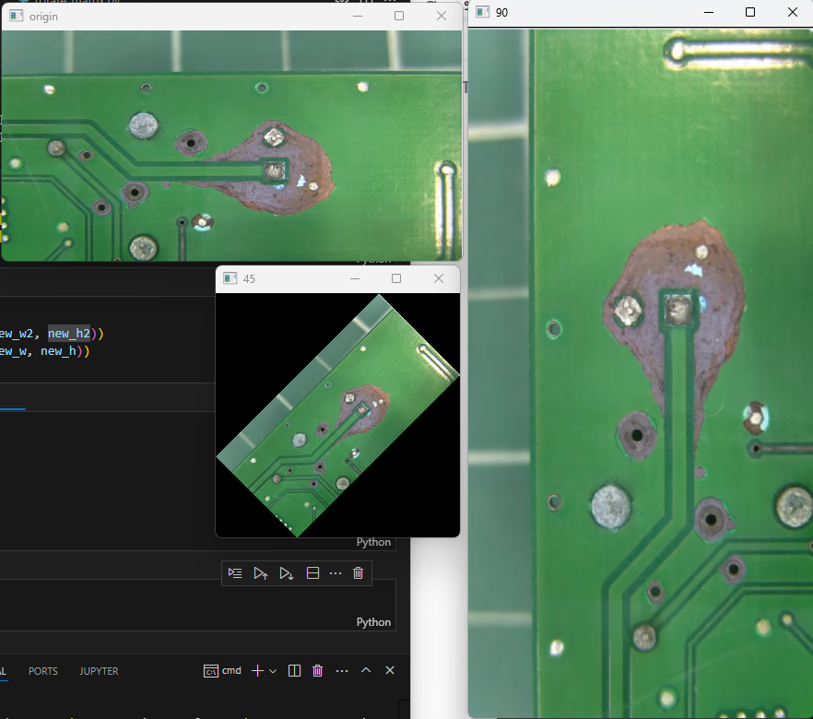
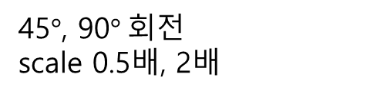
향후 계획(데이터 전처리)
회전 및 크기 변환(데이터 증강)
45$°$, 90$°$회전
scale 0.5배, 2배

Slide 23
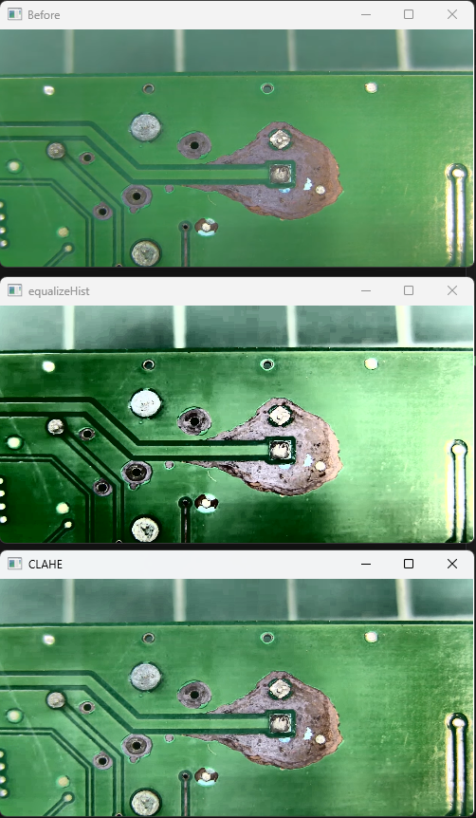
향후 계획(데이터 전처리)
히스토그램 분석
equalizeHist
이미지의 히스토그램을 평활화하여 이미지의 대비를 향상시키는 데 사용
CLAHE
히스토그램 평활화의 변형된 방법으로, 이미지의 대비를 개선하는 데 사용

Slide 24
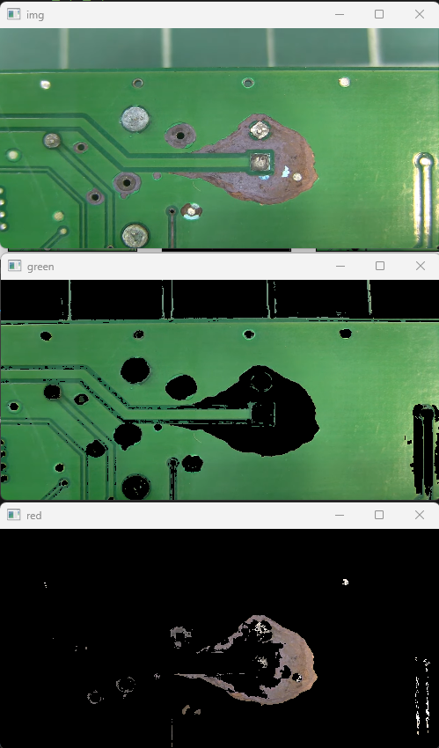
향후 계획(데이터 전처리)
Hsv_color_mask
색상(Hue)
채도(Saturation)
명도(Value)

Slide 25
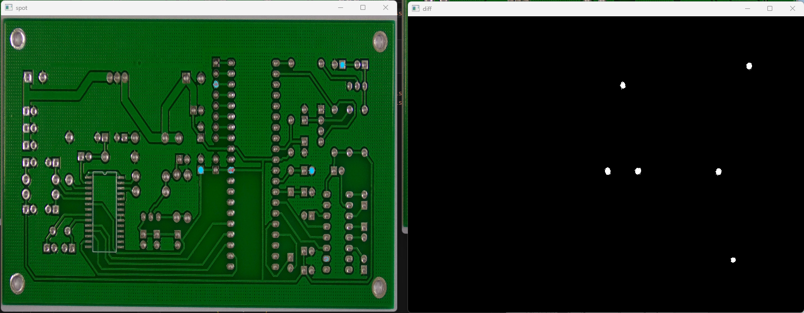
향후 계획(데이터 전처리)
absdiff

Slide 26
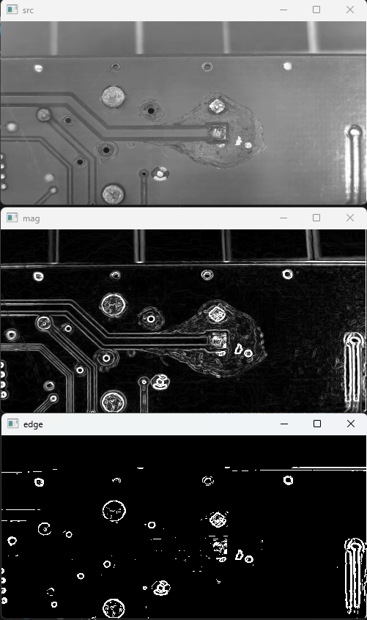
향후 계획(데이터 전처리)
Sobel Edge Detection
이미지에서 가장자리를 감지하는 데 사용되는 알고리즘

Slide 27
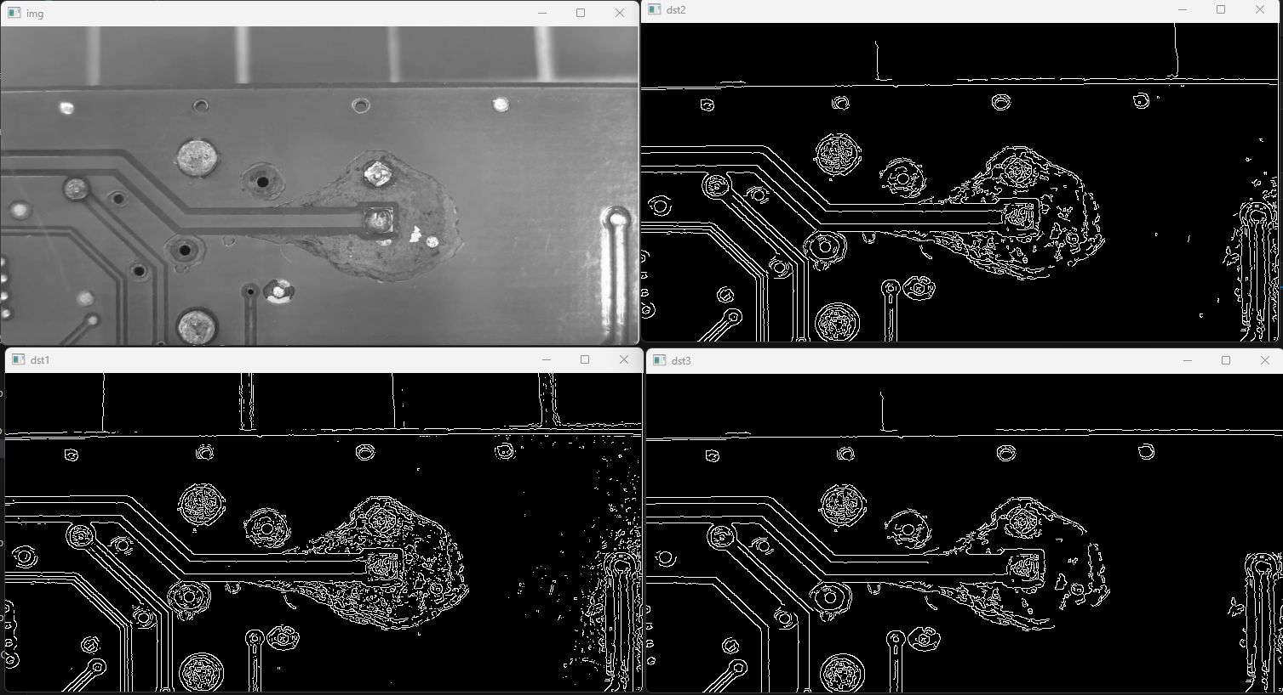
향후 계획(데이터 전처리)
Canny Edge Detection
이미지에서 가장자리를 감지하는 데 사용되는 알고리즘

Slide 28
감사합니다

